Slide 1
문제 4.8 숫자 뒤집기
문제 5.2 임의의 정수값 증가시키기
문제 5.17 스도쿠 체크
컴퓨터학부
2020118082
안재영

Slide 2
문제 4.8 숫자 뒤집기

Slide 3
숫자 뒤집기 - 문제풀이
문제1 : 정수값이 주어졌을 때 그 숫자를 뒤집어서 출력하는 프로그램을 작성하라(음수 고려)
42는 24가 되고,
-314은 -413이 된다.
무식한 방법 => O(n)
1.정수 입력을 문자열로 바꾼다.
(이때 자바의 Integer.toString(정수) 메소드 사용)
정수(-24) => 문자열(-24)
2.Index를 거꾸로 읽어 문자 하나를 출력 (단, idx=0)
문자열(-24) 읽기 -> 문자열(-)=>문자열(4)=>문자열(2)

Slide 4
숫자 뒤집기 - 문제풀이
문제1 : 정수값이 주어졌을 때 그 숫자를 뒤집어서 출력하는 프로그램을 작성하라(음수 고려)
문자열로 바꾸지 않는 방법(메소드 의존 X) => O(n)
-1132이 reverse() 함수의 입력값으로 들어온 경우
입력값 % 10 => 맨 끝자리 2
입력값 / 10 => 맨끝자리를 제외한 나머지 -113
입력값 % 10 => 맨 끝자리 3
입력값 / 10 => 맨끝자리를 제외한 나머지 -11
위 과정을 반복하면 2311를 얻음
입력값이 음수면 2311*(-1) 처리 후 리턴

Slide 5
문제 5.2 임의의 정수값 증가시키기

Slide 6
임의의 정수값 증가시키기 - 문제풀이
문제2 : 십진수 D를 나타낸 배열 A가 주어졌을 때,
D+1을 나타낸 결과를 배열 A에 갱신하라
<1,2,9>가 주어졌다면 <1,3,0>이 된다.
이 문제가 의미있는 이유
1.자바의 long 데이터 타입의 범위로 단순한 산술 연산을 할 경우 약 19자까지의 계산이 한계이고 그 이상인 경우 overflow가 된다.
(–9,223,372,036,854,775,808 ~ 9,223,372,036,854,775,807)
2.하지만 배열에서 연산을 처리하는 경우 배열을 만들 수 있는 크기만큼의 자릿 수 만큼 연산이 가능하다.

Slide 7
임의의 정수값 증가시키기 - 문제풀이
문제2 : 십진수 D를 나타낸 배열 A가 주어졌을 때,
D+1을 나타낸 결과를 배열 A에 갱신하라
유용한 무식한 방법 => O(n)
1.배열의 각 index에는 정수 0~9까지만 들어있을 수 있다고 가정.
2. +1을 할 것이므로 마지막 index의 값에 기존값 +1을 해줌.
3. 기존값 +1이 10보다 작은 경우 아무일도 일어나지 않음.
4. 기존값 +1이 10이 된 경우, 값에 0을 넣어주고 올림수를 전파.
5. 올림수 +1은 기존 index – 1의 값에 들어가며 index - 1의 값이 반복적으로 10이라면 연쇄적으로 연산해주며 10미만이면 멈춤.
6. <9,9,9> + 1 처럼 올림수로 인해 맨 앞자리가 10이 된 경우
<10,0,0> 상태일 것이므로 특별히 처리하여 <1,0,0,0>로 만듦.

Slide 8
문제 5.17 스도쿠 체크

Slide 9
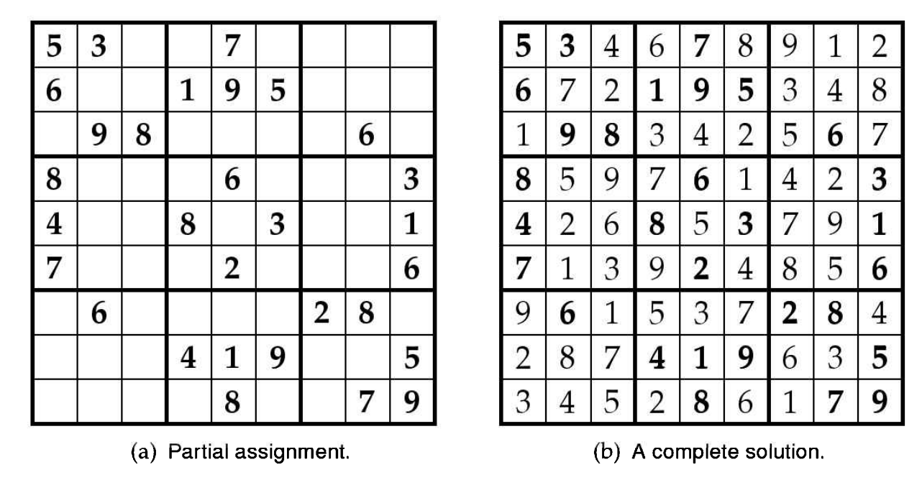
스도쿠 체크 – 문제 정의
스도쿠란?
(a)와 같이 일부 비어있는
2차원 배열에 숫자를 채워
(b)를 만들어야 한다.
단, 아래 조건 만족
9 x 9 배열이 있다고 가정했을 때, 3 x 3 하위 격자판에 중복되는 숫자가 있으면 안된다. (1,2,3,4,5,6,7,8,9가 유일)
각 9개 행에 모두 중복되는 숫자가 있으면 안된다.
각 9개 열에 모두 중복되는 숫자가 있으면 안된다.

Slide 10
스도쿠 체크 – 문제 정의
문제3 : 비어있는 스도쿠가 주어졌을 때, 해법이 존재(valid)한지 판단하라.
9 x 9 배열이 있다고 가정했을 때, 3 x 3 하위 격자판에 중복되는 숫자가 있으면 안된다. (1,2,3,4,5,6,7,8,9가 유일)
각 9개 행에 모두 중복되는 숫자가 있으면 안된다.
각 9개 열에 모두 중복되는 숫자가 있으면 안된다.

Slide 11
스도쿠 체크 – 문제 정의
문제3 : 비어있는 스도쿠가 주어졌을 때, 해법이 존재(valid)한지 판단하라.
앞의 세 가지 조건만 만족하면 해법이 존재함. Backtracking 불필요
정말 일까? => 그렇다고 알려져있음
교훈:ChatGPT를 맹신하지 말 것. 질문에 따라 세 가지 조건 외에도 backtracking으로 모든 경우를 검사해야한다는 오답을 주었음.

Slide 12
스도쿠 체크 – 문제 풀이
IsValidSudoku() => 각 행, 각 열, 각 3x3 subarrray에 대해서 중복된 숫자가 있는지 계산하는 함수로 hasDuplicate()를 안에서 사용
hasDuplicate() => 1부터 9까지 숫자가 중복되지 않는지 체크하는 메서드이며 isValidSudoku() 안에서 동작하는 메서드
hasDuplicate()에는 isPresent 배열을 가지고 있는데 중요함
테스트를 위해 길이 10의 배열 List<Boolean> isPresent를 사용.
이 배열은 0~9까지 10개의 수를 가지며, 0은 비어있음을 나타냄
isPresent라는 일차원 배열을 이용하는 hasDuplicate()는 모양을 자유자재로 바꾸는 액체괴물과 같다고 생각하면 편함.

Slide 13
스도쿠 체크 – 문제 풀이
hasDuplicate(배열,시작행,끝행,시작열,끝열)을 가지는 액체괴물을
isValidSudoku()라는 마법사가 마법으로 hasDuplicate()를
자유자재로 크기를 바꾼다.
최초 입력으로 들어오는 PartialAssignment 2차원 배열 사이즈 = 9
그리고 regionSize = 루트(9) = 3이라고 봤을때,
hasDuplicate(배열, i, i+1, 0, 9) => i번째 행의 0~8번 index조사
hasDuplicate(배열, 0, 9, j , j+1) => j번째 열의 0~8번 index 조사
hasDuplicate(배열, 3*I, 3*(I+1), 3*J, 3*(J+1) )
hasDuplicate(배열,시작행,끝행,시작열,끝열)
isValidSudoku가 for문으로 i와 j를 0부터~8까지 돌리면
모든 각 행과 각 열을 조사하고, 이중for문으로 I와 J가
(0,0)~(2,2)까지 돌리면 9개의 3x3 스도쿠에 대해 조사함.

Slide 14
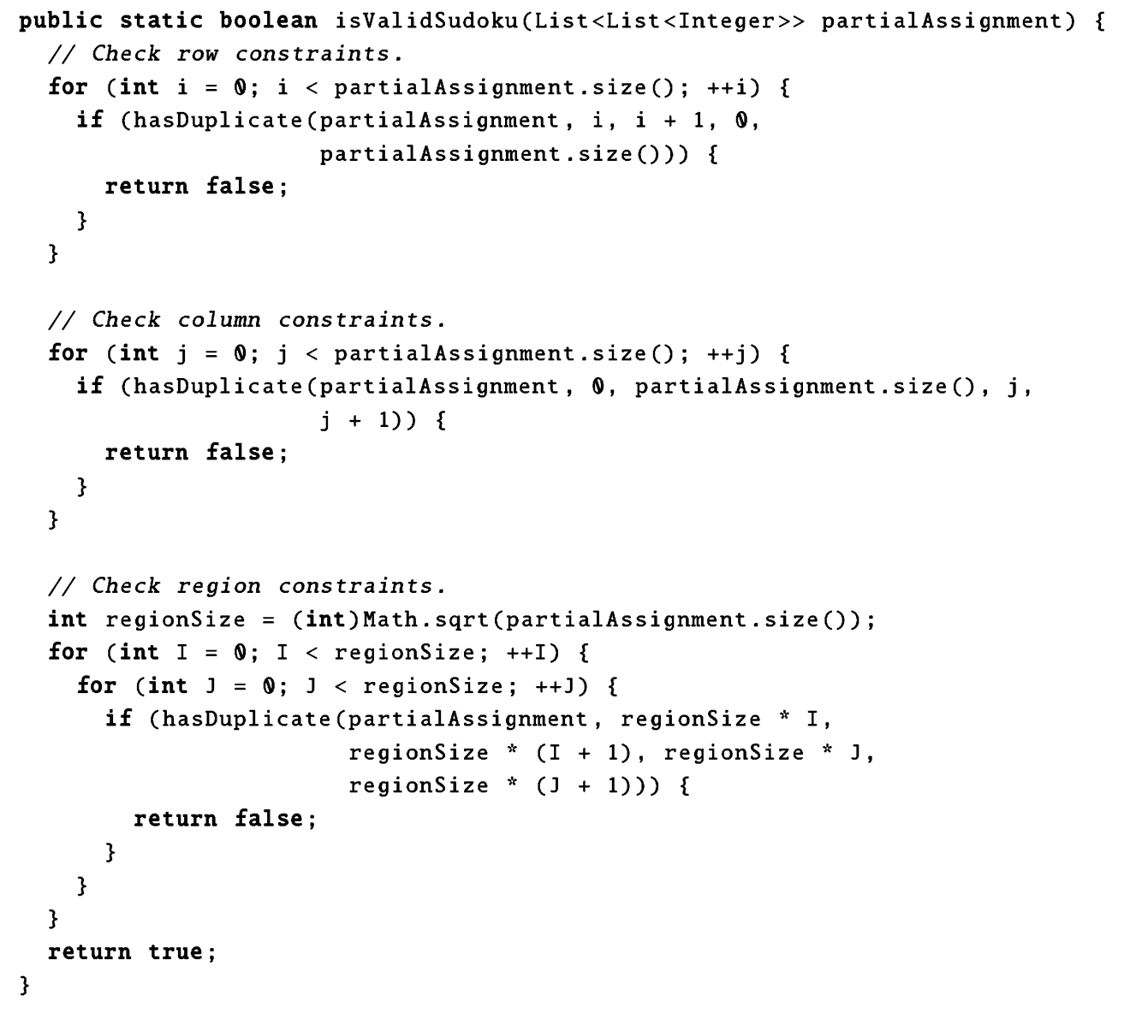
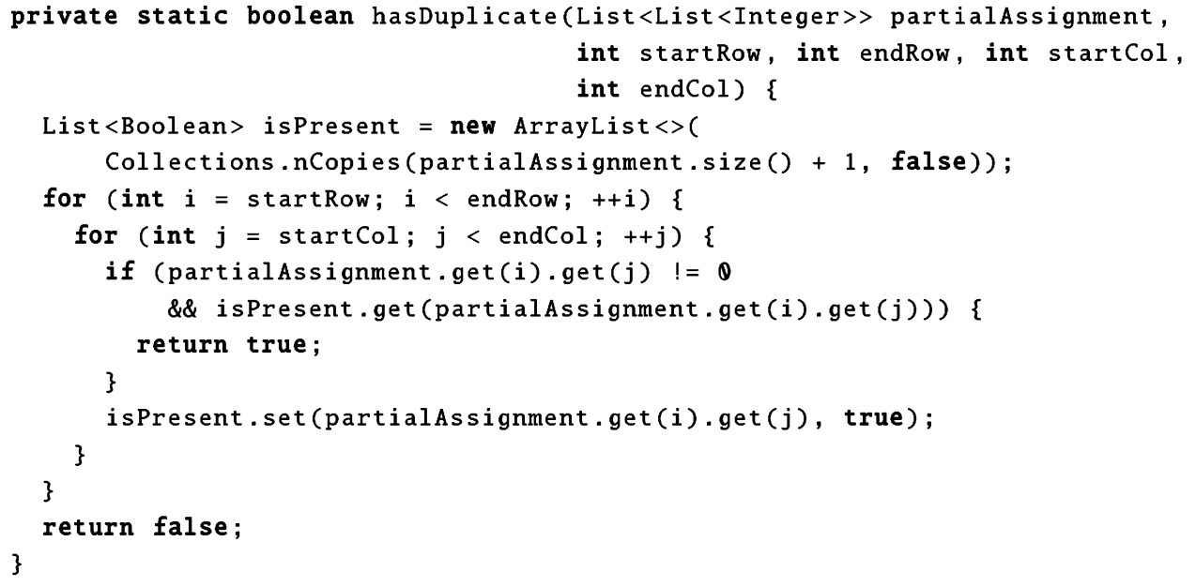
스도쿠 체크 – 문제 정의

Slide 15
감사합니다
컴퓨터학부
2020118082
안재영

